Slide 1
第五章 多级放大电路
与集成运算放大器
作业：
3.1

Slide 2
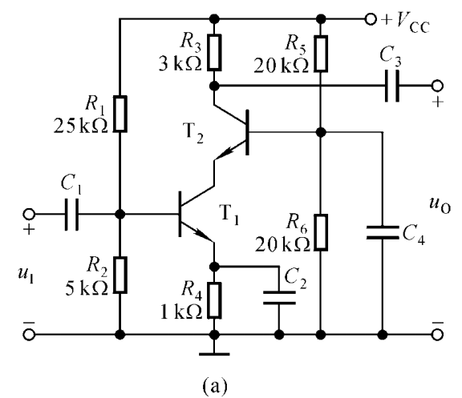
3.1判断图P3.1所示各两级放大电路中T₁和T₂管分别组
成哪种基本接法的放大电路。设图中所有电容对于交流
信号均可视为短路。
共射
共基

Slide 3
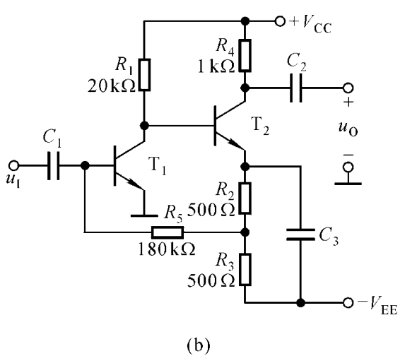
3.1判断图P3.1所示各两级放大电路中T₁和T₂管分别组
成哪种基本接法的放大电路。设图中所有电容对于交流
信号均可视为短路。
共射
共射

Slide 4
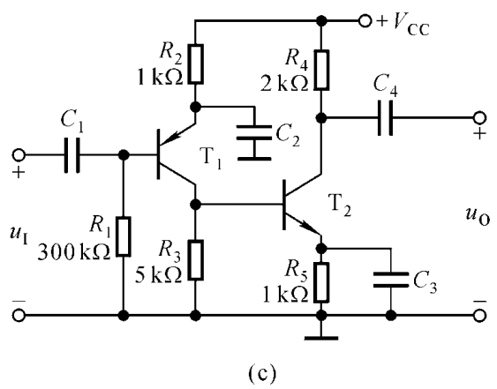
3.1判断图P3.1所示各两级放大电路中T₁和T₂管分别组
成哪种基本接法的放大电路。设图中所有电容对于交流
信号均可视为短路。
共射
共射

Slide 5
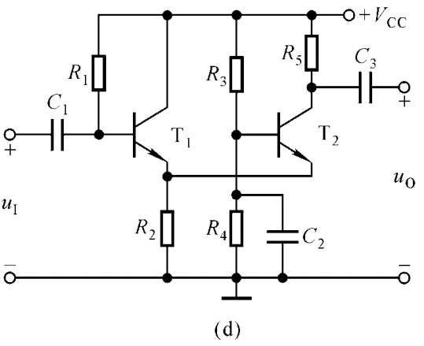
3.1判断图P3.1所示各两级放大电路中T₁和T₂管分别组
成哪种基本接法的放大电路。设图中所有电容对于交流
信号均可视为短路。
共集
共基

Slide 6
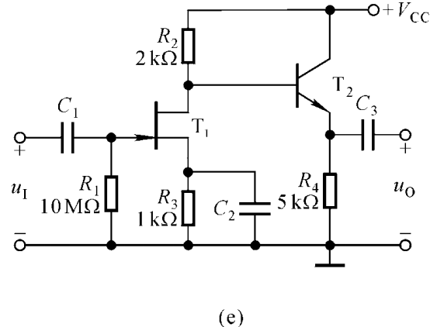
3.1判断图P3.1所示各两级放大电路中T₁和T₂管分别组
成哪种基本接法的放大电路。设图中所有电容对于交流
信号均可视为短路。
共源
共集

Slide 7
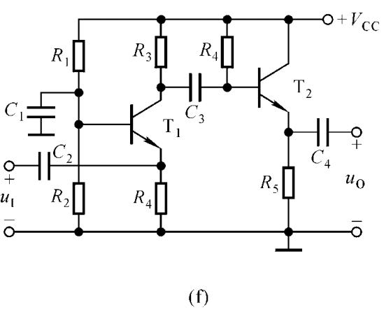
3.1判断图P3.1所示各两级放大电路中T₁和T₂管分别组
成哪种基本接法的放大电路。设图中所有电容对于交流
信号均可视为短路。
共基
共集

